Slide 1
《算法艺术与信息学竞赛》
标准课件
动态规划(一): 经典问题
刘汝佳

Slide 2
目录
一、最长公共子序列O(mn)
二、最优排序二叉树O(n³)
三、最长上升子序列O(nlogn)
四、最优三角剖分O(n³)
五、最大m子段和O(mn)
六、0-1背包问题O(min{nc, 2^{n}, n1.44^{n}})

Slide 3
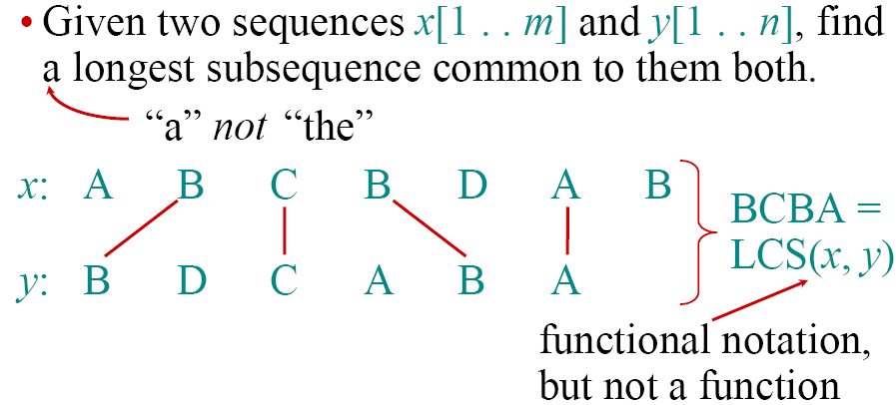
一、最长公共子序列
Longest Common Subsequence(LCS)

Slide 4
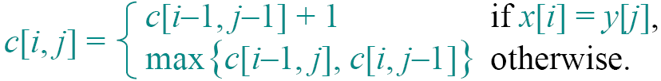
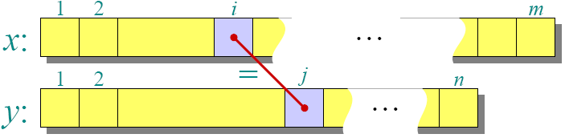
分析
考虑前缀x[1..i]和y[1..j], 定义
c[i,j] = |LCS(x[1..i], y[1..j])|
则c[m,n] = |LCS(x, y)|. 递推公式为
很直观. 考虑x[i]=y[j]的情形:

Slide 5
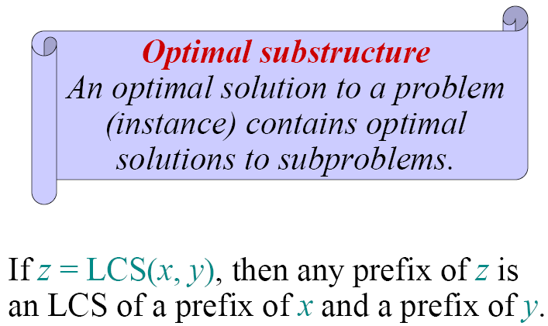
关键点一: 最优子结构
为了使用动态规划, 问题需具备最优子结构(Optimal Substructure)

Slide 6
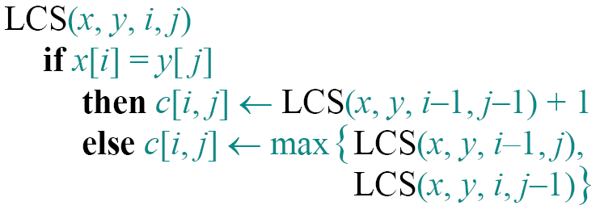
直接书写的程序

Slide 7
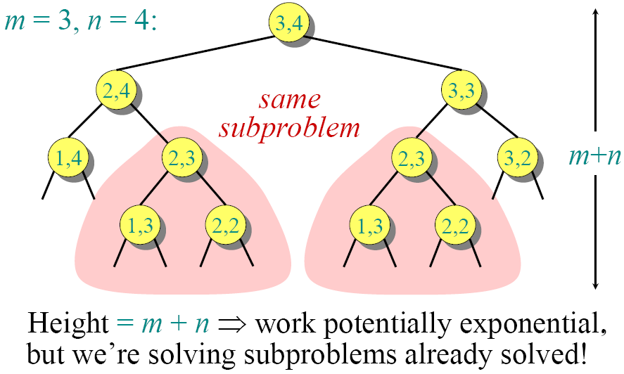
递归树分析

Slide 8
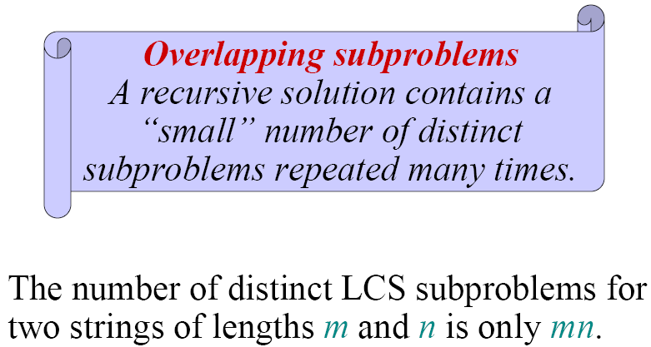
关键点二: 重叠子问题
为了让动态规划确实发挥功效, 问题应该包含尽量多的重叠子问题(overlapping subproblems)

Slide 9
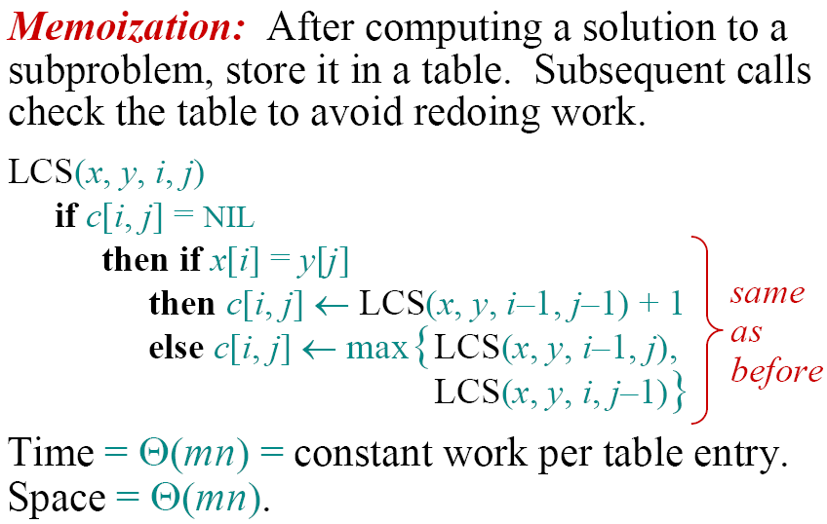
解决方法: 记忆化
注意memoization不是memorization

Slide 10
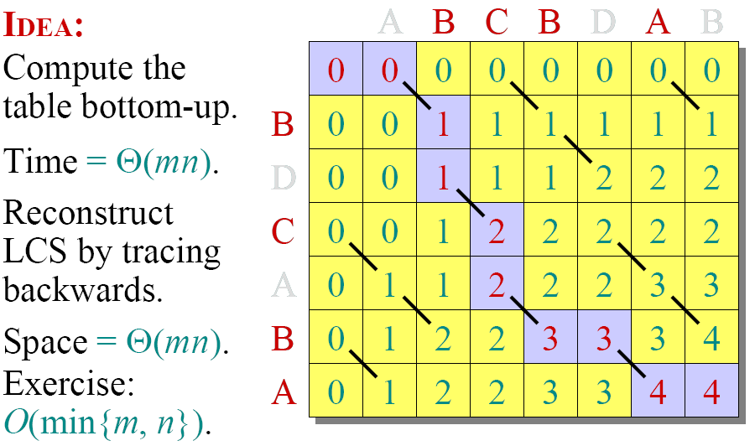
自底向上递推

Slide 11
空间优化
如果只需要最优值, 可以用滚动数组实现
按照i递增的顺序计算, d[i,j]只和d[i-1,j]和d[i,j-1]以及d[i-1,j-1]有关系，因此只需要保留相邻两行, 空间复杂度为O(min{m,n})
更进一步的, 可以只保留一行, 每次用单独的变量x保留d[i-1,j], 则递推方程为
If(i==j) d[j]=x;
else { x = d[j]; d[j]=max{d[j-1], d[j]} };

Slide 12
变形. 回文词
给一个字符串a, 保持原字符的顺序不变, 至少要加几个字符才能变成回文词?
例: abfcbfa ➔ afbcfcbfa

Slide 13

分析
红、绿色表示原字符, 白色为新增字符
显然, s和s’在任何一个位置不可能都是白色(不需要加那个字符!)
应该让红色字符尽量多! 相当于求s和逆序串s’的LCS, 让LCS中的对应字符(红色)对齐, 中间的每个绿色字符都增加一个字符和它相等

Slide 14
二、最优排序二叉树
给n个关键码和它们的频率，构造让期望比较次数最小的排序二叉树

Slide 15
分析
定理：最优排序二叉树的子树也是最优排序二叉树
给出关键码-频率对照表（升序排列）
问题：把哪个关键码做为根？则左右子树可以递归往下做
A
B
C
D
E
F
G
H
I
J
K
L
M
N
O
P
..
23
10
8
12
30
5
14
18
20
2
4
11
7
22
22
10
..

Slide 16
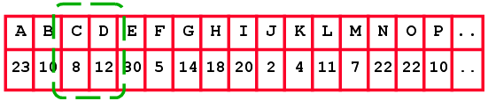
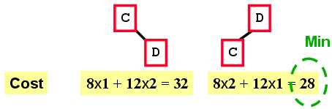
分析
用递归来思考，但用递推来做
先考虑两个结点的情形

Slide 17
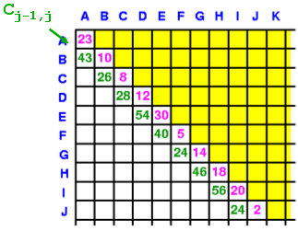
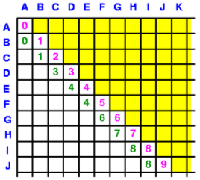
分析
可以用矩阵来保存结果
C[j,k]表示从j到k的关键码组成的最优排序二叉树
Root[j,k]记录这棵排序二叉树的根

Slide 18
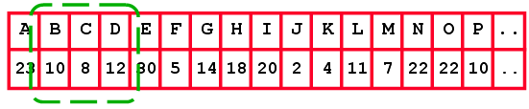
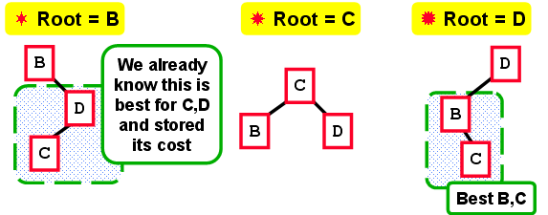
分析
考虑三个结点的情形
最优值放在C[B,D]中，根放在root[B,D]中

Slide 19
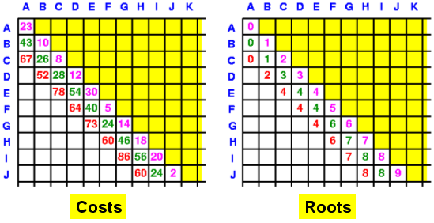
分析
类似地，更新所有C[j-2,j]和root[j-2,j]

Slide 20
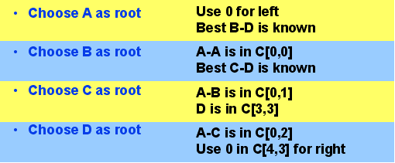
分析
四个结点的情形（如A-D）

Slide 21
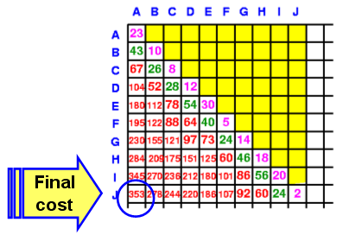
分析
最终计算结果为

Slide 22
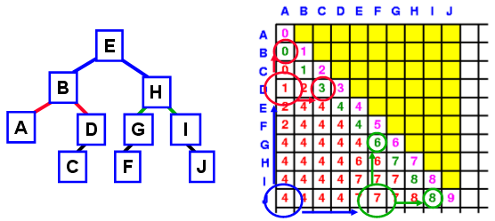
分析
可以利用root矩阵递归地构造出最优树

Slide 23
分析
时间复杂度：计算每个C[i,j]和root[i,j]需要枚举根结点，故为O(n³)
空间复杂度：需要两个n*n矩阵，O(n²)

Slide 24
三、最长上升子序列
最长上升子序列问题（LIS）给一个序列，求它的一个递增子序列，使它的元素个数尽量多。例如序列1,6,2,5,4,7的最长上升子序列是1,2,5,7（还有其他的，这里略去）

Slide 25

分析
定义d[i]是从第1个元素到第i个元素为止的最长子序列长度, 则状态转移方程为
直接使用这个方程得到的是O(n²)算法
下面把它优化到O(nlogn)

Slide 26
状态的组织
d值相同的a值只需要保留最小的, 因此用数组g[i]表示d值为i的数的a最小值, 显然
g[1]<=g[2]<=…<=g[k]
计算d[i]: 需要在g中找到大于等于a[i]的第一个数j, 则d[i]=j
(就是找最后一个比他小的）
更新g: 由于g[j]>a[i], 需要更新g[j]=a[i]

Slide 27
代码
使用STL的lower_bound可以直接求出比a[i]大的第一个数, 用二分查找实现, 每次转移时间O(logn), 总时间O(nlogn)
fill(g, g + n, infinity);
for(int i = 0; i < n; i++){
int j = lower_bound(g, g + n, a[i]) - g;
d[i] = j + 1;
g[j] = a[i];
}

Slide 28

变形1: 航线问题
有两行点, 每行n个. 第一行点和第二行点是一一对应的, 有线连接, 如下图所示
选择尽量多的线, 两两不交叉

Slide 29
分析
设与第1行第i个点对应的是第2行第f[i]个点
假设i<j, 两条线(i, f[i])和(j, f[j])的充要条件是f[i]<f[j], 因此问题变成了
求f的最长上升子序列
时间复杂度为O(nlogn)

Slide 30
变形2: 两排列的LCS
给1~n的两个排列p₁, p₂
求p₁和p₂的最长公共子序列
例: 1 5 3 2 4 ⬄ 5 3 4 2 1

Slide 31
分析
算法一: 直接套用LCS算法, 时间O(n²)
算法二: 注意到把两个排列做相同的置换, LCS不变, 可以先把p₁排列为1,2,3…,n
1 5 3 2 4 ⬄ 1 2 3 4 5
即映射5→2, 2→4, 4→5, p₂作同样置换
5 3 4 2 1 ⬄ 2 3 5 4 1
与1,2,3..n的LCS显然是最长上升子序列, 时间降为O(nlogn)

Slide 32
推广: DAG上的最短路
“上升”依赖于序关系<=, 它具有一般性
DAG(有向无环图)的最长路径问题: 把有向边看成偏序关系, 则本题的算法一仍然适用, 时间复杂度为O(n²). 如果图的边数m比较, 可进一步优化到O(m), 因为每条边恰好考虑一次(用邻接表或前向星, 而不是邻接矩阵)
算法二不再适用! 因为d值相同的a不一定可以两两相互比较, 不一定存在最小值.

Slide 33
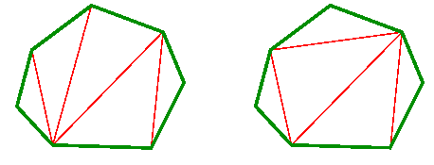
四、最优三角剖分
给一个n个顶点的凸多边形, 有很多方法对它进行三角剖分(polygon triangulation)
每个三角形有一个权计算公式(如周长, 顶点权和), 求总权最小(大)的三角剖分方案

Slide 34
分析
用d[i,j]表示由顶点i, i+1, …, j组成的多边形(注意i可以大于j) 的最小代价
  方案一: 枚举三个顶点, 组成一个三角形, 决策是O(n³)的
  方案二: 边(i,j)一定属于一个唯一的三角形, 设第三个顶点为k, 则决策仅为O(n)
采用方案二, 状态O(n²), 决策O(n), 总O(n³)

Slide 35
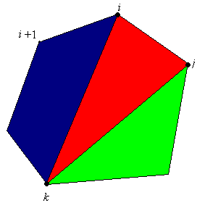
分析
确定k后, 最优方案应该是d[i,k]+d[k,j]+w(i,k,j)
因此转移方程d[i,j]=max{d[i,k]+d[k,j]+w(i,k,j)}

Slide 36
变形1: 最优矩阵乘法链
需要计算n个矩阵的乘积A₁A₂…A_{n}
由于矩阵乘法满足结合律, 可以有多种计算方法. 例如A₁是10*100, A₂是100*5, A₃是5*50, 则
  顺序1: (A₁A₂)A₃, 代价为10*100*5+10*5*50=7500
  顺序2: A₁(A₂A₃), 代价为100*5*10+10*100*50=75000
求代价最小的方案(加括号方法)

Slide 37
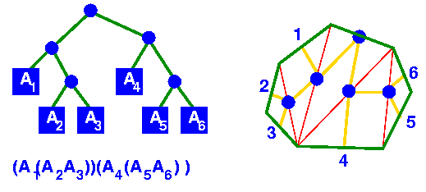
共同的结构
用二叉树(binary tree)可以表示两个问题相同的结构, 每个结点表示一个区间(结点区间 / 矩阵区间), 左子树和右子树表示分成的两个序列
如果在原问题中让d[i,j]表示i-1~j的最优值，则在方程形式上也完全等价

Slide 38
变形2. 决斗
编号为1~n的n个人按逆时针方向排成一圈，他们要决斗n-1场。每场比赛在某相邻两人间进行，败者退出圈子，紧靠败者右边的人成为与胜者直接相邻的人。
任意两人之间决斗的胜负都将在一矩阵中给出（如果A[i,j]=1则i与j决斗i总是赢，如果A[i,j]=0则i与j决斗时i总是输），
求出所有可能赢得整场决斗的人的序号

Slide 39


分析
首先把圈想象成一条链
设d[i,j]表示i是否能和j相遇, 则相遇的充要条件是存在k, i和k, k和j都能相遇, 且i或j能打败k
同样是O(n²)个状态, 决策O(n), 总O(n³)

Slide 40
五、最大m子段和
给一个序列a₁, a₂, …, a_{n}
求m个不相交(可以相接)的连续序列, 总和尽量大
例如m=2, 1 2 -3 4 5 -6 7

Slide 41
分析
设d[i,j]为以j项结尾的i段和的最大值, 则需要枚举此段开头y和上一段结尾x, 即
d[i,j]=max{d[i-1,x] + a[y..j]}
每次需要枚举x<y<=j, 决策量为O(n²), 状态为O(nm), 共O(n³m)
注意到如果a[j-1]也是本段的, 答案变成为d[i,j-1]+a[j], 因此方程优化为
d[i,j]=max{d[i,j-1]+a[j], d[i-1,x]+a[j]}, x<j

Slide 42
分析
优化后状态仍然是二维的，但决策减少为O(n), 总O(n²m)
可以继续优化. 注意到时间主要耗费在对x的枚举上, 计算max{d[i-1,x]}. 这个值…
我们把d的第一维称为”阶段”, 则本题是典型的多阶段决策问题
  计算一个阶段时, 顺便记录本阶段最大值
  只保留相邻两个阶段(滚动数组)
则时间降为O(nm), 空间降为O(n)

Slide 43
六、0-1背包问题
给定n种物品和一个背包, 物品i的重量是w_{i}, 价值是v_{i}, 背包容量为c
对于每个物品，要么装背包，要么不装
选择装背包的物品集合，使得物品总重量不超过背包容量c, 且价值和尽量大

Slide 44
分析
设d[i,j]为背包容量为j时, 只考虑前i个物品时的最大价值和
  如果装第i个物品, 背包容量只剩j-w_{i}
  如果不装, 背包容量不变
因此d[i,j]=max{d[i,j-w_{i}]+v_{i}, d[i-1,j]}
状态有nc个, 每个状态决策只有两个, 因此总时间复杂度为O(nc). 用滚动数组后, 空间复杂度只有O(c)

Slide 45
分析
当c大时, 算法效率非常低. 事实上，由于c是数值范围参数, 一般不把它看作输入规模. 这样的O(nc)只是一个伪多项式算法
事实上, 如果物品重量和背包容量都是实数时, 算法将失败, 因为看起来物品的重量和可以是”任何实数”.
但事实是: 物品重量和只有2^{n}种可能的取值, 并不是无限多种

Slide 46
分析
算法一: 枚举2^{n}个子集合, 再计算, 枚举2^{n}, 计算n, 共n2^{n}
算法二: 采用递归枚举, 共2^{n}
算法三: 先考虑一半元素, 保存2^{n/2}个和. 再考虑后一半元素, 每计算出一个和w, 查找重量<=c-w的元素中价值的最大值.
下面考虑实现细节

Slide 47
算法三
前一半元素的2^{n/2}个和按重量从小到大排序后放在表a里. 对于任何两个和i, j, 如果w_{i}<w_{j}且v_{i}>v_{j}, 则j是不需要保存的, 因此按重量排序好以后也是按价值排序的
考虑后一半元素时, 每得到一个重量w, 用二分查找得到重量不超过c-w的最大元素, 则它的价值也最大.
预处理时间复杂度2^{n/2}log2^{n/2}, 每个重量w二分查找时间为log2^{n/2}, 因此总2^{n/2}log2^{n/2}=O(n1.44^{n})

